Slide 1

ゾーン・チェアパーソン研修
ライオンズクラブ国際協会
ゾーン・チェアパーソンへのご就任、
おめでとうございます！

Slide 2
ゾーン・チェアパーソンの役割

Slide 3

ゾーン・チェアパーソンは、クラブと地区を結び付ける
ゾーン・チェアパーソンは
クラブと地区の要、架け橋的存在である

Slide 4
組織が成り立つために必要な３つの要素
１．伝達、意思疎通
（communication）
共通の目的
を持つ事
２．意欲、協働の意識
（willingness to serve＝貢献意欲）
組織
３. 目的
（common purpose）
協働の意欲
があること
コミュニケーション
がよいこと

Slide 5

ゾーン・チェアパーソンは、
レベル間のコミュニケーションの促進者
地区
ゾーン・チェアパーソンは、
クラブと地区の組織の
橋渡し役として、双方向の
コミュニケーションを担います。
ゾーン・チェアパーソン
クラブ
クラブ
クラブ
クラブ
クラブ

Slide 6
ゾーン・チェアパーソンの３つの役割
ゾーンの
運営役員
地区ガバナー諮問委員会
委員長
地区チーム
の一員
地区ガバナー及びリジョン・チェアパーソンの指導監督の
もとに、ゾーンの最高運営責任者であり、同時に３つの
役割があります。そして、地区グローバル・アクション・
チーム（地区ＧＡＴ）の一員です。
（ＧＡＴ＝ＧＬＴ、ＧＭＴ、ＧＳＴ、ＦＷＴ）

Slide 7
ゾーン・チェアパーソンの一年（基本的な行動計画）
ゾーン調査
クラブと連絡
キャビネット会議①
ガバナー諮問委員会
ガバナー公式訪問
オセアル・フォーラム
キャビネット会議②
ガバナー諮問委員会
キャビネット会議③
ガバナー諮問委員会
地区年次大会
複合地区年次大会
キャビネット会議④
ガバナー諮問委員会
国際大会
↑
就任
↑
国際大会後
90日以内
↑
就任後30日以内
クラブ訪問
ゾーン内のクラブを年度内に1回以上訪問し、各クラブの具体的なニーズを見極めましょう。会員の懸念に耳を傾け、建設的な助言を提供し、情報を伝達し、意欲を喚起して、クラブの成果を称賛することも心がけてください。

Slide 8
ゾーンの運営役員としての役割
ゾーン調査
（就任前）ゾーンの現状を見極める
１. 情報収集（連絡を取る）
ゾーン内の現/次期クラブ会長
前ゾーン・チェアパーソン
地区ガバナーエレクト
２. 情報分析（検討する）
情報収集での経験を考慮し、話し合いで得た全ての情報を検討します。クラブやゾーンの強み、弱み、機会、脅威（ＳＷＯＴ）を考えてみましょう。

Slide 9
ゾーンの運営役員としての役割
クラブ訪問
ゾーン内各クラブの例会に少なくとも１回ずつ出席する。
クラブが健全で活発な活動を続けることを支援する。
挨拶だけにとどまらず、親密な関係を築き、クラブ役員と意見交換し、クラブの活動状況を見る。
クラブや会員が経験している問題点や成功をより理解する。
ゾーン及び地区の目標を推進する。
地区ガバナー、リジョン・チェアパーソンに現状を報告をする。
効果的なコミュニケーションを保持する。

Slide 10
ゾーンの運営役員としての役割
ライオンズクラブ国際協会の目的を推進する。
ゾーン内のクラブにクラブ活性化計画を推奨する。
地区、複合地区、国際協会の問題に関して、ゾーン内の各クラブを代表する。
ゾーン内における地区、複合地区、国際協会の事業の進展状況を監督する。
すべてのクラブがクラブ会則に従って運営されるよう、努力する。
クラブに割り当てられた数の代議員全員を国際大会及び複合地区、地区大会に派遣して、大会参加を促進する。
国際理事会の指示により要求されるその他の任務を遂行する。

Slide 11
地区ガバナー諮問委員会の委員長としての役割
地区ガバナー諮問委員会会議（ゾーン会議）の議長を務める。
  クラブ役員が一堂に会して意見、課題、最善の方法、成功事例などを交換し合い、地区・複合地区・国際協会の取り組みについて学ぶ。
地区GMT、GLT、GST、FWT各コーディネーターを特別ゲストとして地区ガバナー諮問委員会会議に招く。
  会員増強・指導力育成・奉仕に関係するニーズと、各チームがゾーン内のクラブを支援する方法について討議するよう努める。
地区ガバナー諮問委員会々議の報告書を作成する。
  会議後５日以内にライオンズクラブ国際協会及び地区ガバナーに送付。

Slide 12

地区チームの一員としての役割
ゾーン・チェアパーソンは
グローバル・アクション・チーム
の一員でもある
地区は、奉仕のインパクト、会員増強と
リーダーシップ育成にかかわる課題や
機会に、クラブまで確実に一貫した方法
で取り組むことができる。

Slide 13
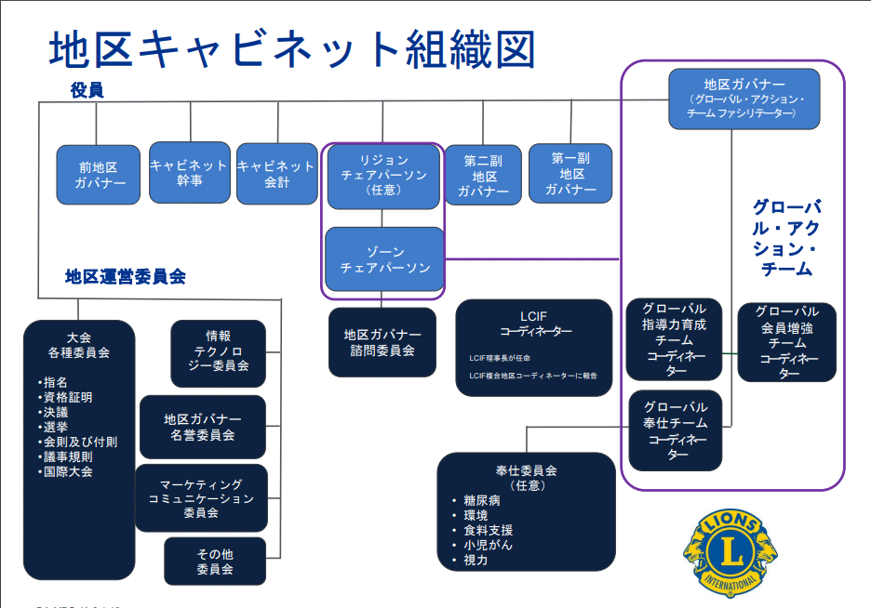

Slide 14
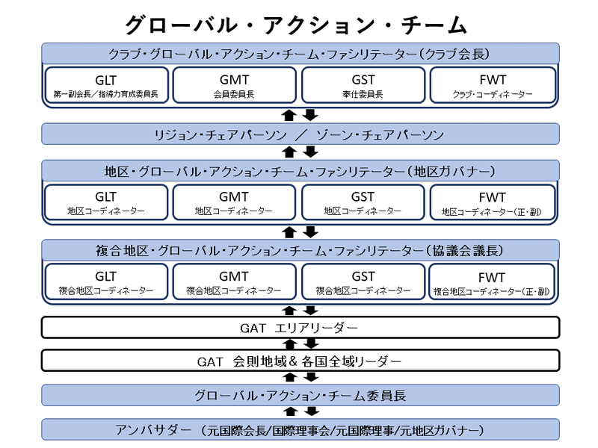

Slide 15
地区チームの一員としての役割
地区GMTコーディネーターと連携し、新クラブ結成に積極的な役割を果たすと共に、ゾーン内全クラブの運営及び活動状況について精通する。
クラブに会員増強に関連する資料を推奨する
クラブ活性化計画を奨励し、参加するクラブを特定する
クラブ会員委員長がその役割と職責を確実に理解するよう努める
新クラブを結成できそうな地域社会を特定する
新規または既存の奉仕事業に会員を参加させることに重点を置く
会員増強計画を実行し、地域社会での活動を宣伝するようクラブに奨励する
会員増強のニーズや有効な戦略を地区ＧＭＴの他のメンバーに伝達する

Slide 16
地区チームの一員としての役割
地区GLTコーディネーターと連携し、ゾーン、地区、または複合地区で提供される指導力育成の機会についてゾーン内のクラブに知らせ、指導力育成の取り組み支援において積極的役割を果たす。
クラブレベルのリーダーとなる資質のある人物を見つけ出す
研修や指導力育成の機会を利用できることを伝達し、参加を奨励する
新たなリーダーに指導的役割を担うよう奨励する
地区のＧＬＴと協力し、効果的なクラブ役員研修が確実に行われるようにする
研修や育成のニーズについて、地区ＧＬＴの他のメンバーに伝達する

Slide 17
地区チームの一員としての役割
地区GSTコーディネーターと連携し、ゾーン、地区、または複合地区内の奉仕の機会についてゾーン内のクラブに知らせ、グローバルな奉仕の取り組み推進において積極的役割を果たす。
ライオンズの戦略計画ＬＣＩフォーワードにおける奉仕のインパクトの強化の
ために、グローバル重点分野を推進する
「クラブおよび地域社会奉仕ニーズ調査」を使って地域社会のニーズに耳を傾け、必要とされている奉仕のアドボカシー活動を行うことを支援する。
クラブが確実に奉仕報告を行うようにする
クラブに奉仕事業プランナーの活用を促す
奉仕ツールと関連資料について地区ＧＳＴの他のメンバーに伝達する

Slide 18
地区チームの一員としての役割
地区FWTコーディネーターと連携し、
ゾーン、地区、または複合地区内の
家族・女性会員の活躍について
ゾーン内のクラブに知らせ、家族・
女性会員の活躍の推進において
積極的役割を果たす。
家族・女性会員の活躍を支援する
家族と女性会員の増強
女性リーダーの育成
優れた奉仕活動の発掘と拡大
地区ＬＣＩＦコーディネーターと協力し、クラブに人道奉仕活動に関する情報を提供し、ＬＣＩＦへの支援をお願いする。また、現在、
史上最も意欲的な資金獲得キャンペーンであるキャンペーン100に
協力し、今後の世代に奉仕の力を与えることを目指す。

Slide 19
クラブ・コンサルタントとしての役割

Slide 20
クラブ・コンサルタントとしての役割
クラブの健康状態を観察し、問題を解決して成功するための改善策を見出すため、助言や指針、支援をクラブに提供します。
効果的なコミュニケーション
情報収集のためのコミュニケーション手段
自分が期待することを明確にする
先入観を持たない
相手と親密な関係を築く
自分の目的を説明する
協力的な態度をとる
積極的に聞く技術（傾聴術）を実践する
今後の分析のために情報を記録しておく
コミュニケーションの方法を確立する

Slide 21
クラブ・コンサルタントとしての役割
コミュニケーションを促進する方法
クラブのニーズと意向を知り、最も適した方法を選択してください。
電話
Ｅメール
郵便
キャビネット会議
地区ガバナー諮問委員会（ゾーン会議）
クラブ訪問
ゾーン会報
地区会報
報告書の提出

Slide 22

クラブ・コンサルタントとしての役割
コミュニケーションを促進する方法
Ｅメール以外のテクノロジーを利用したコミュニケーション・ツール
ウェブサイト（ホームページ）
ソーシャルメディア（LINE、Facebook、Twitter等）
ブログ
ウェブ会議（オンライン会議）
ウェビナー
その他

Slide 23

クラブ・コンサルタントとしての役割
健全なクラブと、改善が必要なクラブを見分ける
クラブ評価を活用しクラブの現状を評価する。
クラブが現状の結果に基づき目標を設定し、目標達成への手順をまとめた行動計画を
作成できるように支援する。

Slide 24
クラブ・コンサルタントとしての役割
健全なクラブの６つの要素
クラブ会員が有意義な奉仕事業を行っている
クラブが会員を増やし、新会員を維持している
クラブは内外と効果的にコミュニケーションをとっている
クラブ行事が定期的に開かれており、それらは意義深く充実している
クラブ役員が指導力育成研修に参加している
クラブはグッド・スタンディングで、定期的に報告を行っている

Slide 25
クラブ・コンサルタントとしての役割
クラブの健全性を判断する手法
クラブ訪問
クラブ健康診断レポート
MyLCI、MyLion、Insights
クラブ役員・会員・ガイディングライオンと話をする
クラブ評価
クラブのホームページやソーシャルメディアのページ

Slide 26
クラブ・コンサルタントとしての役割
問題解決への５つのステップ
問題を抱えるクラブへの支援
１．問題を定義する
２．情報を収集する
３．解決策案を打ち出す
４．解決策案を検討し、最善の策を選び出す
５．解決策の実施

Slide 27
クラブ・コンサルタントとしての役割
効果的な目標
行動計画
１．具体的
２．測定可能
３．実施可能
４．現実的
５．期限付き
１．何を？（目標）
２．どうやって？（行動計画内容）
３．いつ？（計画完了期日）
４．だれが？（責任者）
５．確認方法は？
（手順/目標が達成されたことを示す目安）

Slide 28
クラブ・コンサルタントとしての役割
苦境にあるクラブを支援
ゾーン・チェアパーソンは、クラブの健康状態を注視します。
クラブの困難な状況に一早く気づき支援して、クラブや地区チームと力を合わせて解決策を実施して、苦境を脱する手助けをしましょう。
「クラブ・コンサルタント」としての役割を果たすことは、自分の知識、技術、情報を駆使して、今日のクラブの成功のためだけでなく、クラブの将来まで効果をもたらす指針を提供することになります。

Slide 29




ゾーン・チェアパーソンのツール
クラブの向上に役立つツール
あなたのクラブ、あなたのやり方で
クラブ強化への青写真
クラブ活性化計画
公認ガイディング・ライオン・プログラム

Slide 30
模範的な
地区ガバナー諮問委員会 会議
（ゾーン会議）

Slide 31

模範的な 地区ガバナー諮問委員会
ゾーン・チェアパーソン、クラブ役員にとって最も重要な会議
地区、複合地区、国際協会のプログ
ラムや取り組みについて学ぶ機会
奉仕事業の実施、クラブ運営、会員
増強、指導力育成を会議の焦点とし
て、他のクラブ役員と意見や課題を
分かち合う機会

Slide 32
模範的な 地区ガバナー諮問委員会
地区ガバナー諮問委員会の構成
クラブ会長
議長
ゾーンチェアパーソン
クラブ第一副会長
クラブ幹事
地区会則及び付則の規定に従って、年３回開催（４回目は任意）
「課題と機会ワークシート」を活用して、会議前にクラブ役員が準備を整えておけば、
集中的に話し合う機会になり効果的な会議になる

Slide 33
模範的な 地区ガバナー諮問委員会
地区ガバナー諮問委員会の責任
クラブが国際会則と方針に従って効果的に運営され、会員のニーズを満たす
クラブの有意義な奉仕活動、会員増強と指導力育成の促進
地区、複合地区、国際協会が提供するプログラムを奨励
クラブのクラブ役員就任、新会員の入会、会員の功績の有意義な表彰の促進
地区、複合地区、国際大会への参加をクラブに呼びかける
クラブ間の会合を奨励し、チャーターナイトやその他の地区行事への参加をクラブに呼びかける
地区内の全てのクラブに影響する事柄について提言

Slide 34
模範的な 地区ガバナー諮問委員会
地区ガバナー諮問委員会の企画
クラブの役員が出席できる時間と便利な場所を選定
事前に会議の開催通知を送付
地区のウェブサイトに会議の情報を掲載
郵便、Eメール、直接の電話、ソーシャルメディアなど、複数の通信経路を考慮し、そのすべてを利用
出席者に会議内容を伝達
「課題と機会ワークシート」を活用し、会議前にクラブ役員は意見やアイディアを準備
会議後、クラブ会長に議事録を送り、各クラブの会員に情報を伝達

Slide 35
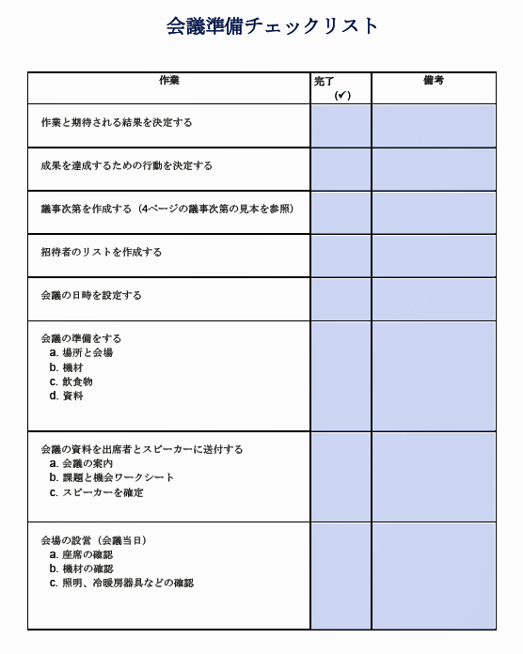
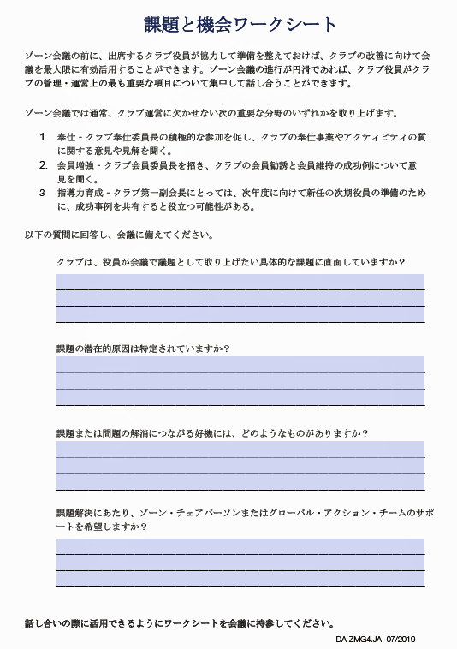
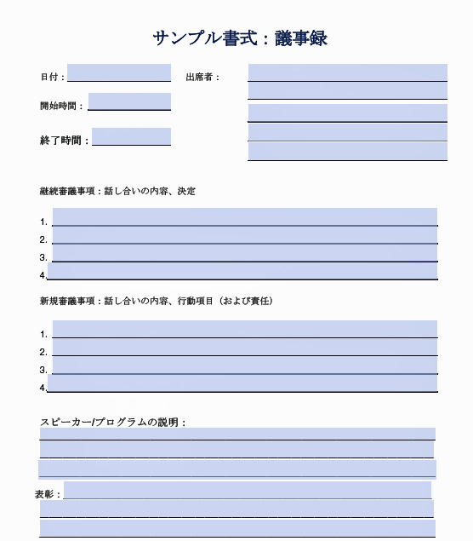
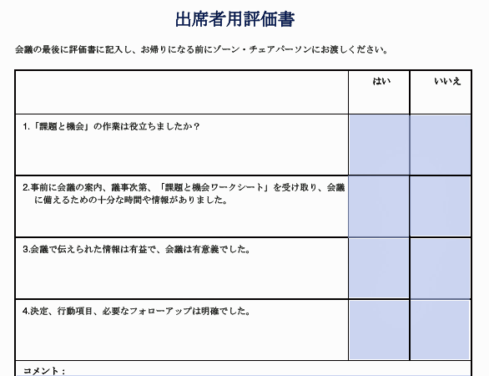
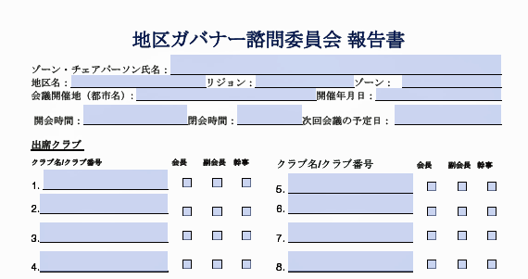
模範的な 地区ガバナー諮問委員会
地区ガバナー諮問委員会に役立つツール
会議準備チェックリスト
機会と課題ワークシート
議事録
参加者評価書
地区ガバナー諮問委員会報告書

Slide 36





第１回 地区ガバナー諮問委員会 会議
国際大会閉会後90日以内に開催
奉仕を焦点に！
クラブの奉仕が、地域社会のニーズと会員の期待を満たす
ものとなるよう、奉仕のアイディアとツールを分かち合う
GSTコーディネーターやLCIFコーディネーターによるプレゼンテーションを企画し、クラブ会長・副会長・幹事に加えクラブ奉仕委員長を参加させてもよい
奉仕のフレームワークについて説明
クラブの奉仕事業に関する意見交換
新たな奉仕事業を特定する方法を紹介
クラブの課題と成功事例に関する自由討論
クラブと地域社会への奉仕について考える機会にして、クラブを支援

Slide 37
第２回 地区ガバナー諮問委員会 会議
１１月に開催
会員増強を焦点に！
新会員の必要性と会員を維持するための
アイディアと戦略を分かち合う
GMTコーディネーターによるプレゼンテーションを企画し、クラブ会長・副会長・幹事に加えクラブ会員委員長を参加させてもよい
会員の勧誘と維持に関する意見交換
会員増強の戦略とリソースを紹介
クラブの課題と成功事例に関する自由討論
クラブ優秀賞を目標にすることを奨励
会員の勧誘と満足度を含め、会員増強の課題や成功事例について話し合い、クラブを支援

Slide 38
第３回 地区ガバナー諮問委員会 会議
２月または３月に開催
指導力育成を焦点に！
将来のリーダーを選出し、就任させる作業の進捗状況報告
リーダーへの支援と育成についてのリソースの紹介
地区および複合地区大会への参加を奨励
クラブ優秀賞の申請を奨励
GLTコーディネーターによる
プレゼンテーションを企画する
次期役員がクラブ運営の可能な改善点を見極める計画立案ツール
としてクラブ活性化計画の活用を奨励

Slide 39
第４回 地区ガバナー諮問委員会 会議
開催は任意
将来を焦点に！
現職の役員から新任の役員への引き継ぎと、功績のあった会員を表彰する
GLTコーディネーターによる
プレゼンテーションを企画する
クラブ役員の引き継ぎ
次期に備えるために役立つツールの紹介
クラブ役員を表彰
クラブ優秀賞の申請を奨励
お祝いムードになりますので、プログラムは楽しいものであるべきです

Slide 40
模範的な 地区ガバナー諮問委員会
会議後のフォローアップ
会議の評価 ： 「出席者用評価書」
クラブ役員のフォローアップ ： 「議事録」
連絡を絶やさない ： 進捗状況を確認
良いアイディアを一つ持ち帰ってもらうことを目標に
： クラブの改善に役立つアイディアを分かち合う

Slide 41
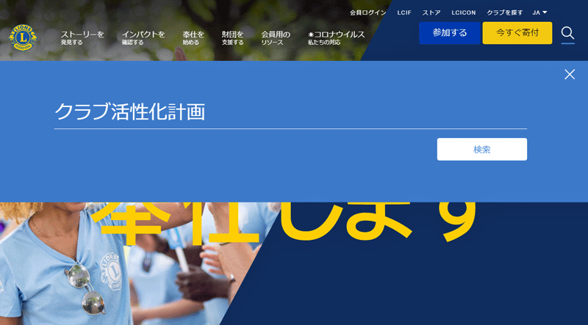

ゾーン・チェアパーソンのリソース
ライオンズクラブ国際協会ウェブサイトの虫めがね🔍アイコンをクリック
すると検索機能を使うことができます。
検索欄が表示されたら、見つけたい資料のキーワードを入力してください。
資料を検索する場合は、
「会員用のリソース」ボタンを
クリックし、リソースセンター
の「キーワード検索」に入力
してください。

Slide 42

ゾーン・チェアパーソンのリソース
ゾーン及びリジョン・チェアパーソンEブック
ゾーン・チェアパーソン学習マップ
クラブ健康診断レポート
模範的な地区ガバナー諮問委員会会議
地区ガバナー諮問委員会会議報告書
会議準備チェックリスト
議事録のテンプレート
参加者用評価書

Slide 43

すべてが整うのを待っていてはいけない。
完璧になることなどない。
課題や障害、不十分な状況というのは何事にもつきもの。
だから、今すぐ始めよ。
一歩進むごとに、あなたはより強くなり、より上達し、
より自信を得、より成功するのだ。
― マーク・ビクター・ハンセン、アメリカの作家

Slide 44
期待しています
地区ガバナーから指導力を認められた
ゾーン・チェアパーソンの皆さんは、ゾーン内の
クラブを支援し、地区組織の要という重要な役割です。
ゾーン内のクラブのため、地区チームの一員として
力を発揮していただくことを期待しています。
お問い合わせ：2019-2020 GLT 330複合地区コーディネーター 濱野雅司

